Slide 1
GRAF 3

Slide 2
MATRIKS DAN GRAF
Dalam menyelesaikan suatu permasalahan model graf dengan bantuan komputer, maka graf tersebut disajikan dalam bentuk matriks. Matriks-matriks yang dapat menyajikan model graf tersebut antara lain :
Matriks Ruas
Matriks Adjacency
Matriks Incidence
Matriks Connection

Slide 3
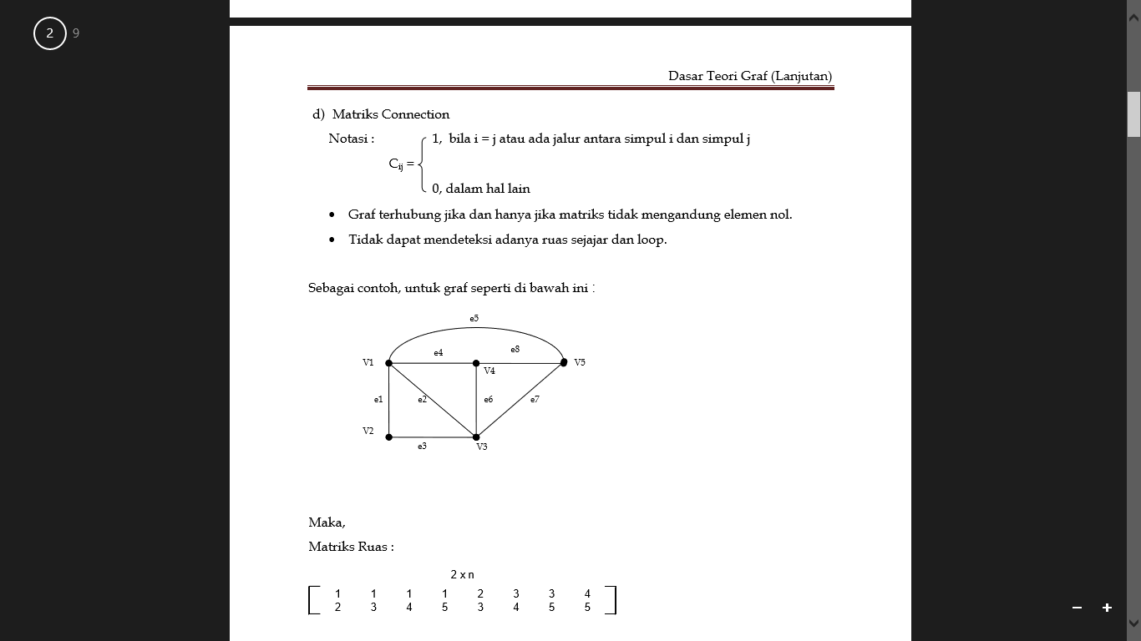
CONTOH KASUS

Slide 4
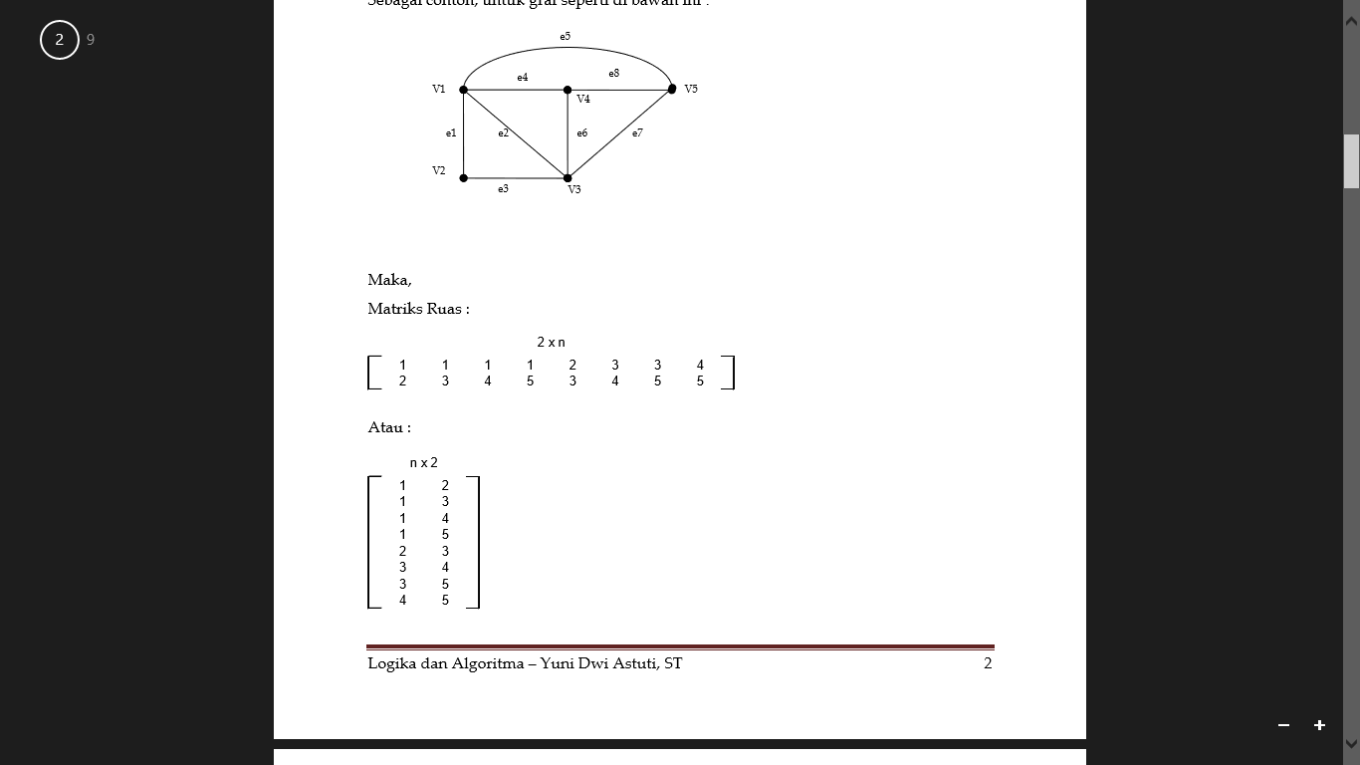
1. MATRIK RUAS
Matriks ukuran (2 X M) atau (M X 2) yang menyatakan ruas dari Graf.
Matriks ini tidak dapat mendeteksi adanya simpul terpencil, kecuali jumlah simpul yang terdapat dalam Graf disebutkan.

Slide 5
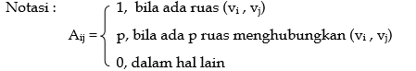
2. MATRIKS ADJACENCY
Matriks adjacency merupakan matriks simetri.
Elemen yang tidak bernilai nol pada diagonal utama menyatakan suatu loop.
Simpul terpencil dapat dideteksi bila ada baris yang semua elemennya bernilai nol.

Slide 6
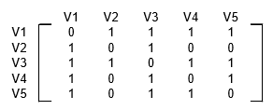
2. MATRIKS ADJACENCY

Slide 7
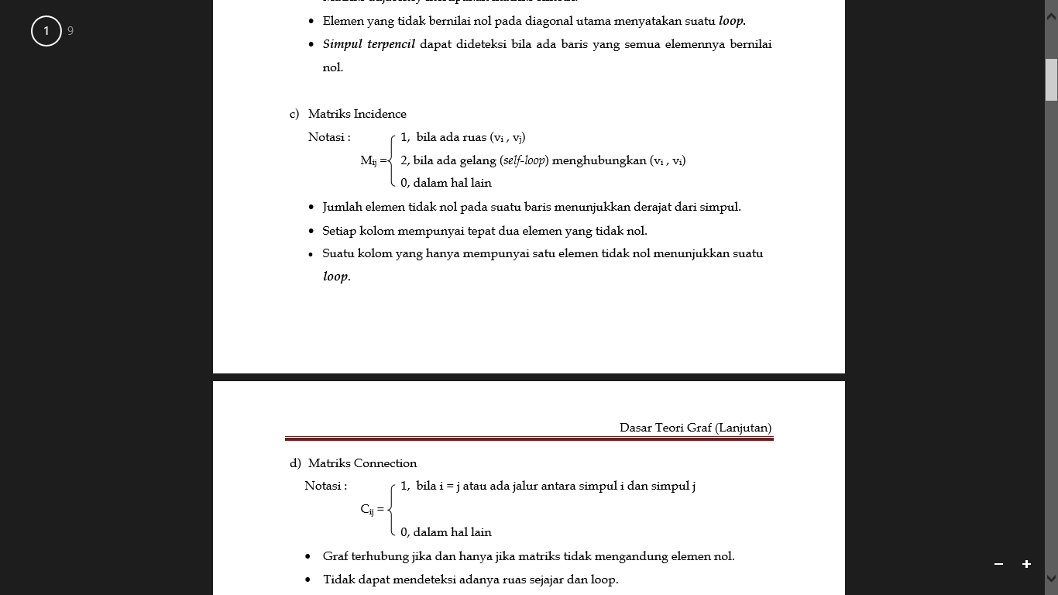
3. MATRIKS INCIDENCE
Jumlah elemen tidak nol pada suatu baris menunjukkan derajat dari simpul.
Setiap kolom mempunyai tepat dua elemen yang tidak nol.
Suatu kolom yang hanya mempunyai satu elemen tidak nol menunjukkan suatu loop.

Slide 8
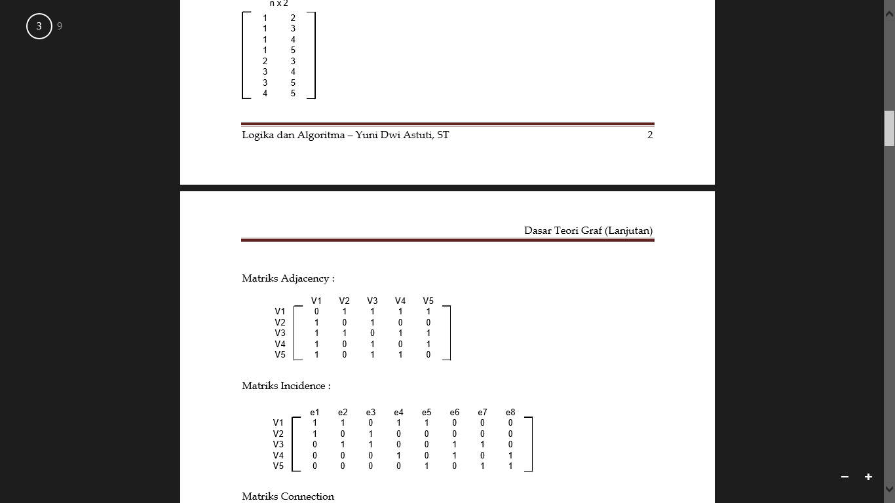
3. MATRIKS INCIDENCE

Slide 9
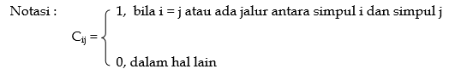
4. MATRIKS CONNECTION
Graf terhubung jika dan hanya jika matriks tidak mengandung elemen nol.
Tidak dapat mendeteksi adanya ruas sejajar dan loop.

Slide 10
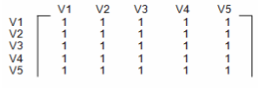
4. MATRIKS CONNECTION

Slide 11
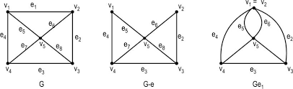
SOAL

Slide 12
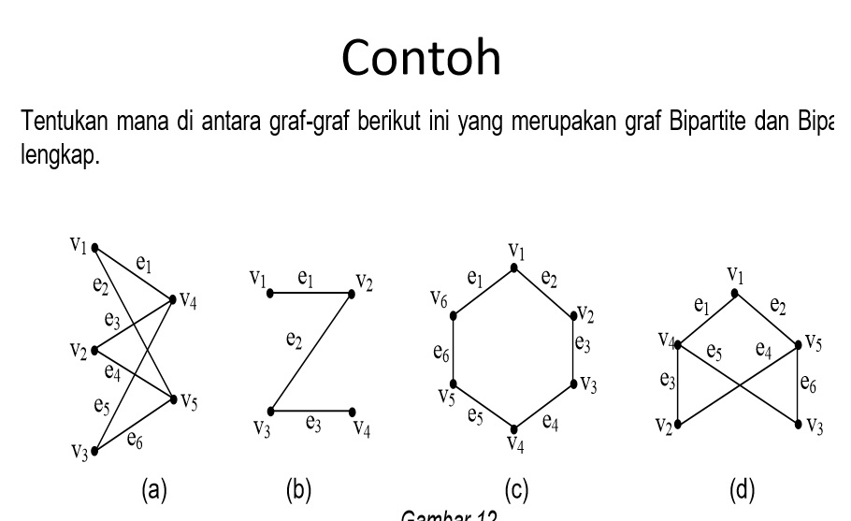
SOAL

